Slide 1
第一章：从载流子的运动出发，分析半导体器件的内部特性，掌握半导体器件的外特性。
第二章：基本放大电路：概念、电路及分析方法。是模拟电路的重点和基础。
第三章：多级放大电路：连接问题及分析方法。（差分放大电路、互补输出级、电流源电路）

Slide 2

第四章 放大电路的频率响应
4.1 频率响应概述
4.2 晶体管的高频等效模型
4.3 场效应管的高频等效模型
童诗白第三版
4.4 单管放大电路的频率响应
4.5 多级放大电路的频率响应

Slide 3
本章重点和考点：
1、晶体管、场效应管的混合π模型。
2、单管共射放大电路混合π模型等效电路图、 频率响应的表达式及波特图绘制 。
童诗白第三版

Slide 4
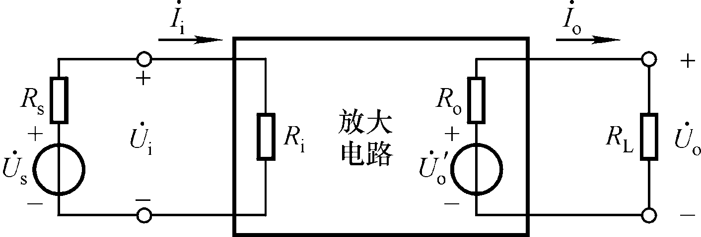
放大电路的性能指标
输出电流
输入电流
信号源内阻
信号源
输入电压
输出电压
放大电路的放大倍数、输入电阻、输出电阻、通频带、最大不失真输出电压、最大输出功率与效率

Slide 5
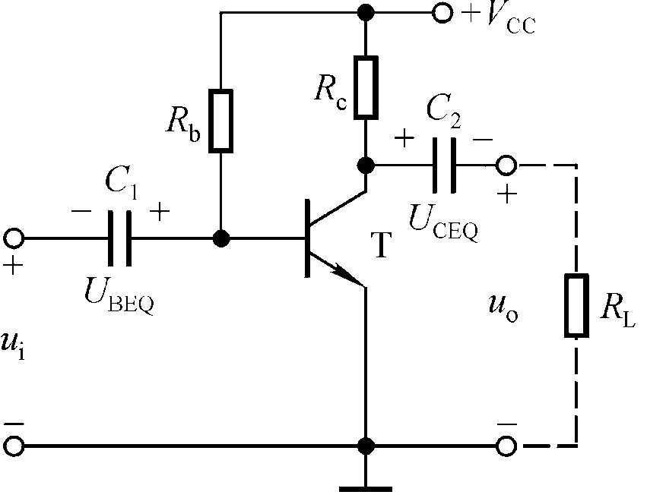
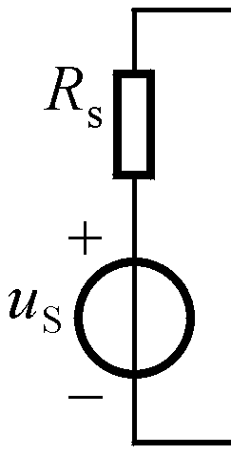
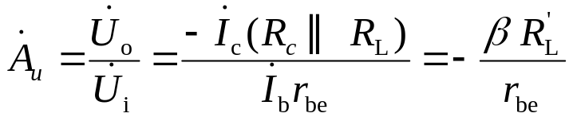
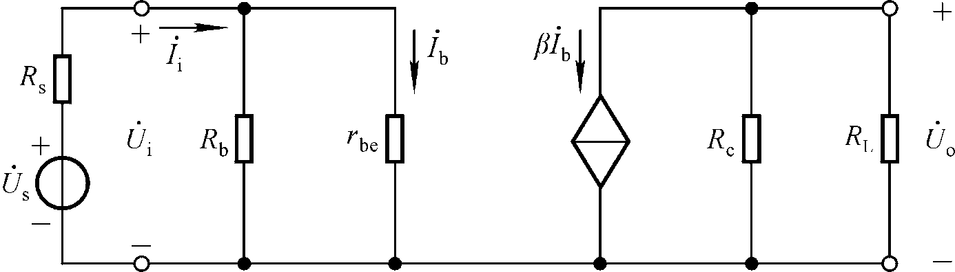
对这个电路进行动态分析

Slide 6
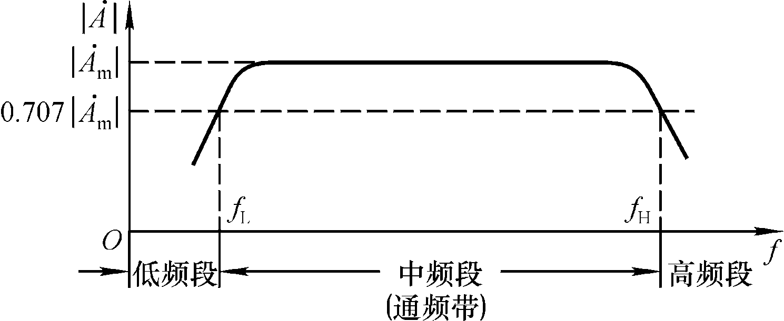

通频带
放大倍数随频率变化曲线
衡量放大电路对不同频率信号的适应能力。
由于电容、电感及放大管PN结的电容效应，使放大电路在信号频率较低和较高时电压放大倍数数值下降，并产生相移。
下限频率
上限频率
通频带：
f_{bw}= f_{H} – f_{L}
通频带越宽，表明放大电路对不同频率信号的适应能力越强。

Slide 7
§4.1 频率响应的有关概念
4.1.1、研究的必要性
4.1.2、高通电路和低通电路
4.1.3、波特图

Slide 8
第五章
4.1 频率响应概述
4.1.1 研究放大电路频率响应的必要性
放大电路对信号频率的适应程度，即信号频率对放大倍数的影响。
由于放大电路中耦合电容、旁路电容、半导体器件极间电容的存在，使放大倍数为频率的函数。
在使用一个放大电路时应了解其信号频率的适用范围，在设计放大电路时，应满足信号频率的范围要求。

Slide 9
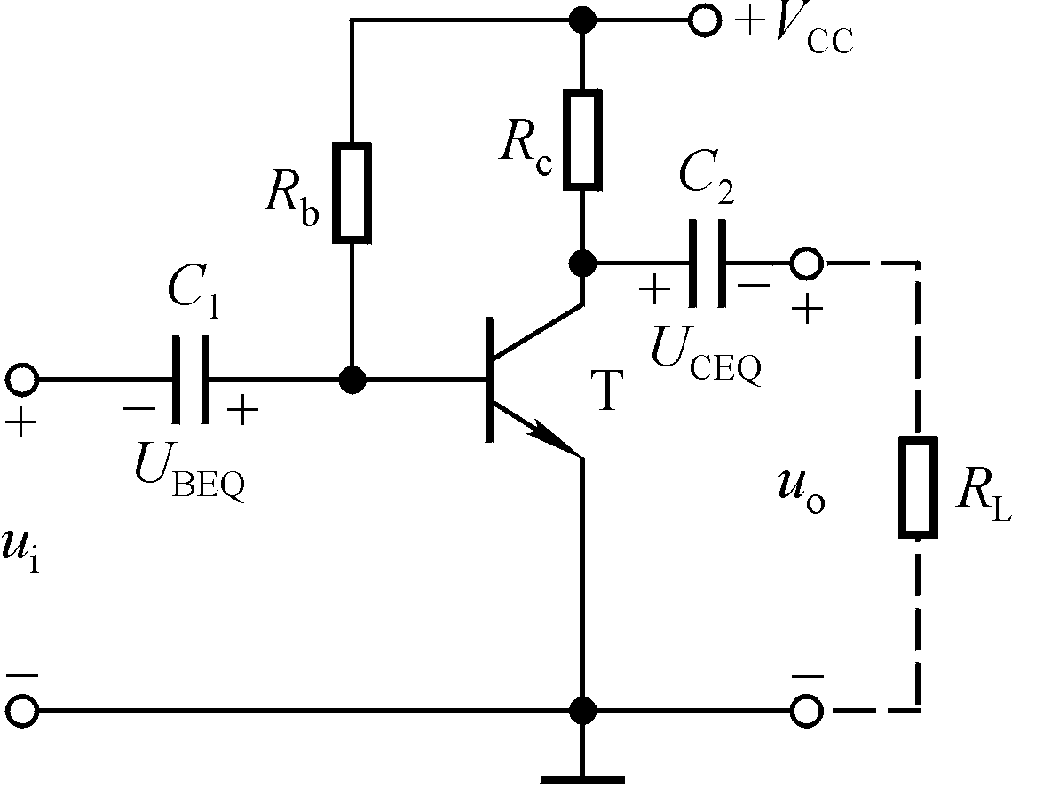
第五章
4.1 频率响应概述
4.1.1 研究放大电路频率响应的必要性
信号与放大器、放大器与负载靠电容连接，分析时耦合电容相当于短路。当信号频率很低？就会在电容上损耗信号的有效值
高频段：每个PN结都有结电容，它是并联在b e之间，f高时，产生对信号的分流，使发射结得到的电压发生变化，影响放大倍数 。

Slide 10

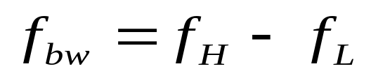
频率太高时三极管结电容造成放大倍数下降
频率太低时耦合电容及造成放大倍数下降
想一想：直接耦合放大电路情况？

Slide 11
第五章
4.1.1 研究放大电路频率响应的必要性
由于放大电路中存在电抗性元件及晶体管极间电容，所以电路的放大倍数为频率的函数，这种关系称为频率响应或频率特性。
小信号等效模型只适用于中低频信号的分析。
本章将引入高频等效模型，并阐明放大电路的上限频率、下限频率和通频带的求解方法，以及频率响应的描述方法。

Slide 12


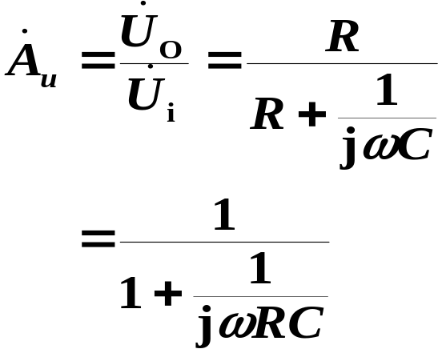
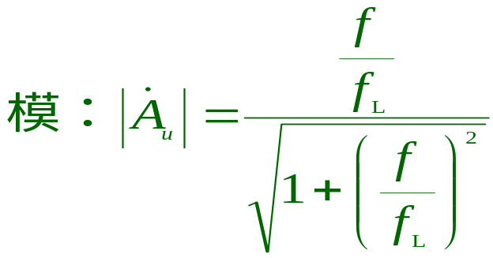
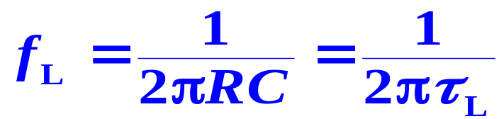
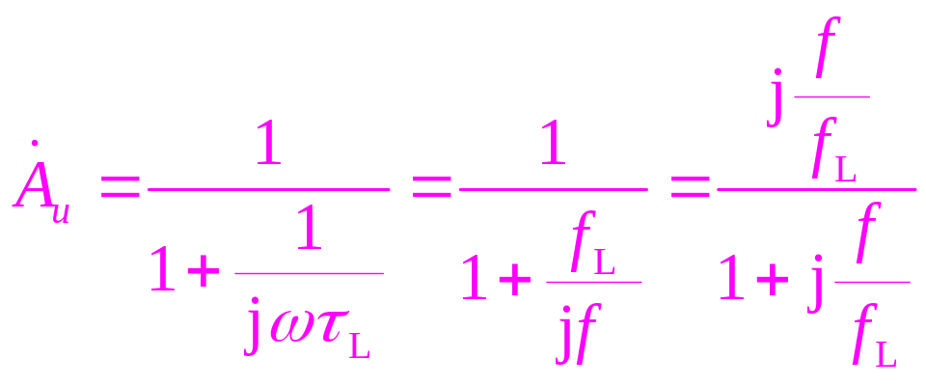
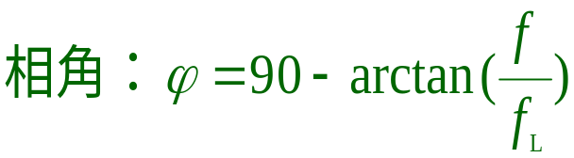
第五章
C
4.1.2 频率响应的基本概念
+
+
一、 高通电路
R
_
_
图 5.1.1（a) RC 高通电路
令：
f_{L} 称为下限截止频率

Slide 13
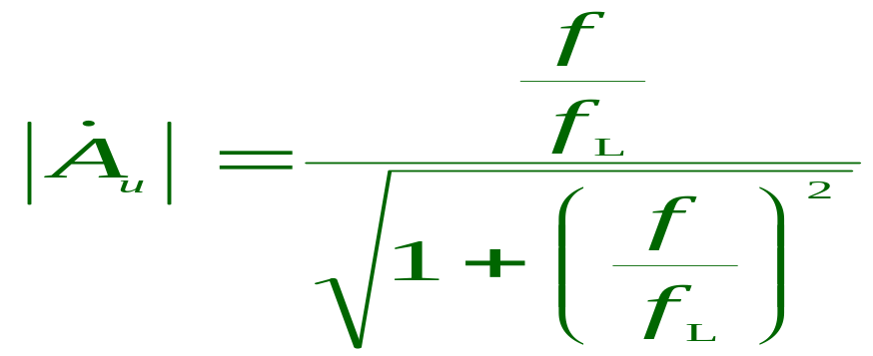
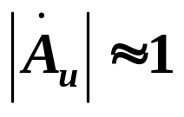
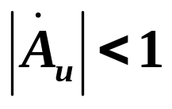
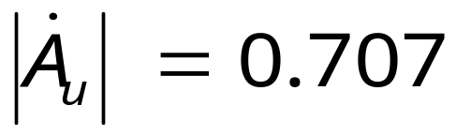
第五章
当 f > f_{L}(高频)，
当 f < f_{L} (低频)，
当 f = f_{L，}
放大电路的对数频率特性曲线称为波特图。
高通电路

Slide 14
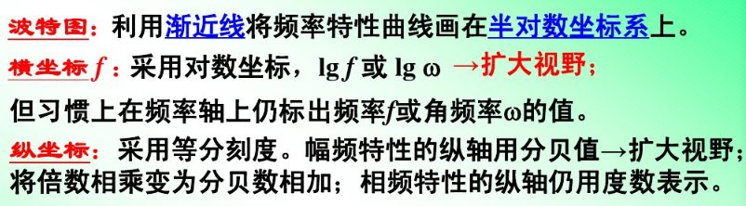
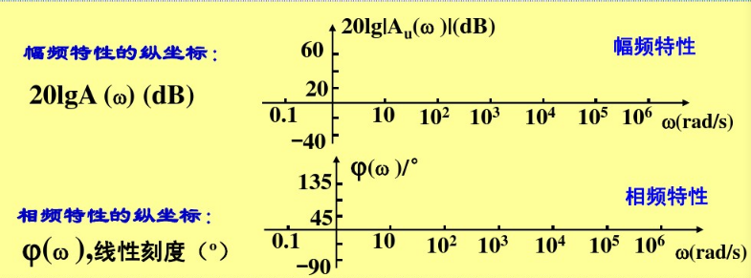
4.1.3 波特图

Slide 15
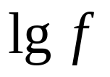
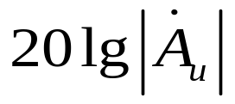

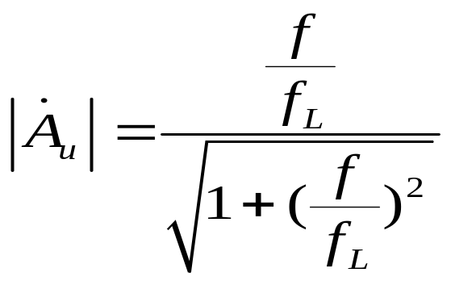
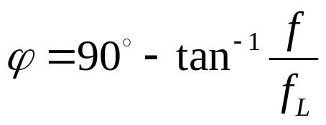
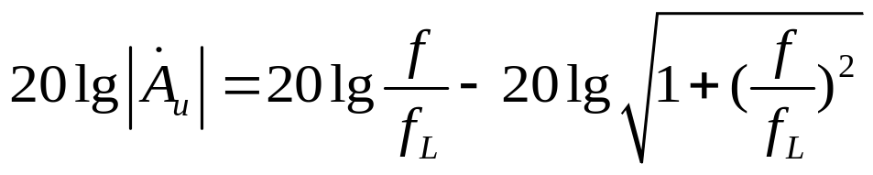

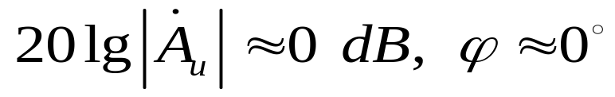
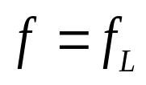
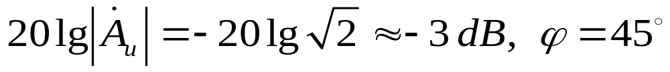
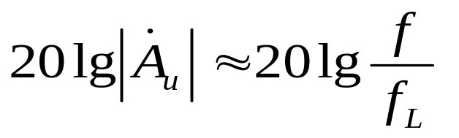

当 f > f_{L}(高频)，
当 f < f_{L} (低频)，
当 f = f_{L，}
4.1.3 波特图
幅频特性——Ｘ： ，Ｙ：
相频特性——Ｘ： ，Ｙ：
高通电路：
1. 当
时,
2. 当
时,
3. 当
时,
20dB／十倍频
相差：−45º/十倍频

Slide 16

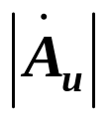
第五章
高通特性：
对数幅频特性：
当 f > f_{L}(高频)，
当 f < f_{L} (低频)，
当 f = f_{L，}
0.1 f_{L}
f_{L}
10 f_{L}
20dB／十倍频
0
f
3dB
−20
20dB/十倍频
−40
图 5.1.3(a) 幅频特性
且频率愈低， 的值愈小，低频信号不能通过。
最大误差为 3 dB，发生在 f = f_{L}处

Slide 17
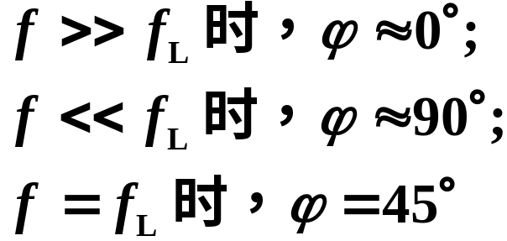

第五章
对数相频特性
误差
ϕ
90º
5.71º
−45º/十倍频
45º
5.71º
0
0.1 f_{L}
f_{L}
f
10 f_{L}
图 5.1.3(a) 相频特性
在低频段，高通电路产生 0 ~ 90° 的超前相移。

Slide 18
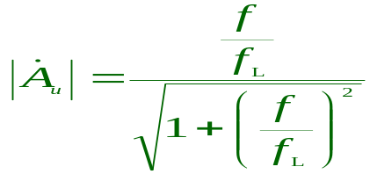
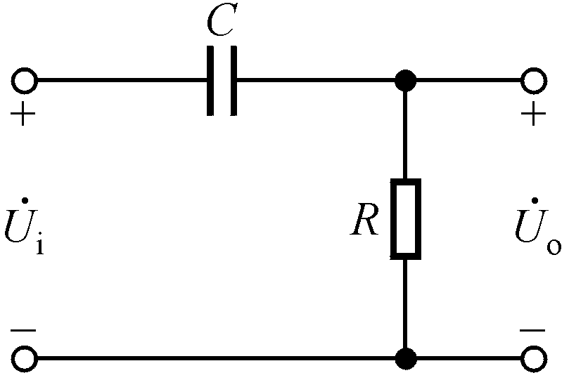
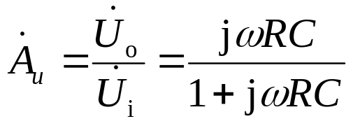
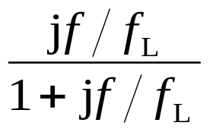
低频段放大倍数表达式的特点？
电路低频段的放大倍数需在中频放大倍数基础上乘因子

Slide 19
求：C？R？
低频段放大倍数表达式的特点？
电路低频段的放大倍数需在中频放大倍数基础上乘因子

Slide 20
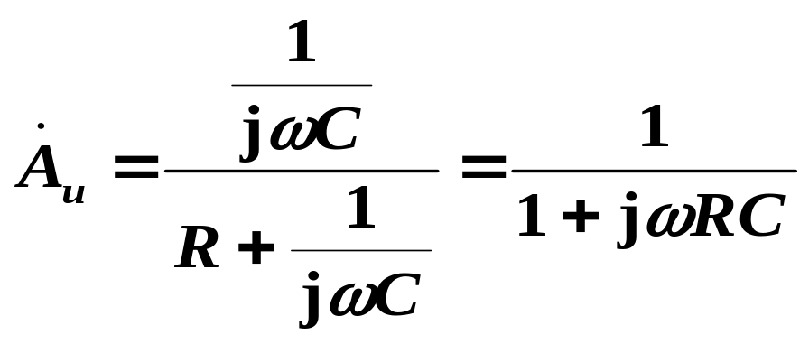
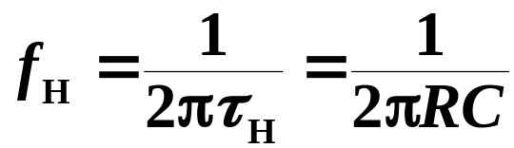
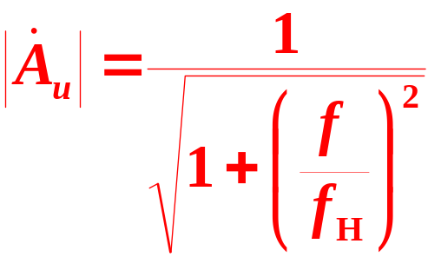
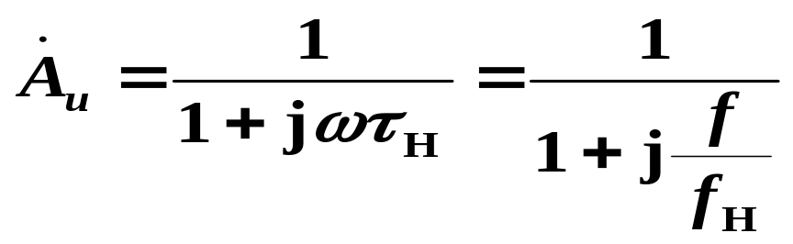
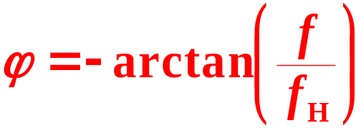
第五章
二、 RC 低通电路的波特图
R
+
+
C
_
_
图 5.1.2 RC 低通电路图
令 ：
f_{H} 称为上限截止频率
则：

Slide 21
第五章
0.1 f_{H}
f_{H}
10 f_{H}
对数幅频特性：
f
0
3dB
−20
−20dB/十倍频
−40
对数相频特性：
ϕ
0.1 f_{H}
f_{H}
10 f_{H}
0
f
在高频段，低通电路产生0~ 90°的滞后相移。
5.71º
−45º/十倍频
−45º
5.71º
−90º
图 5.1.3(b) 低通电路的波特图

Slide 22


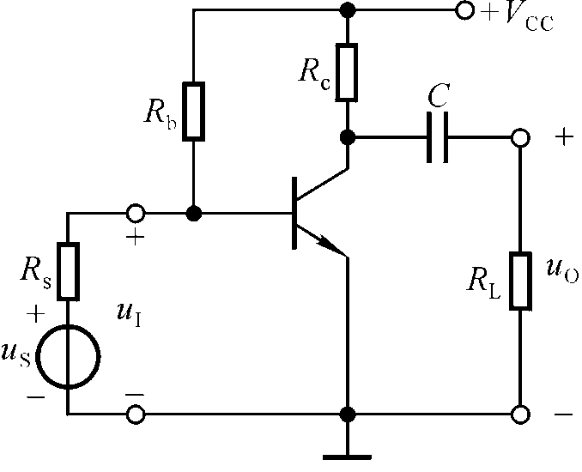
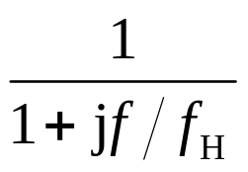
C
+
+
R
_
_
高通电路
R
+
+
C
_
_
低通电路
求：C？R？
电路高频段的放大倍数需中频放大倍数基础上乘因子

Slide 23
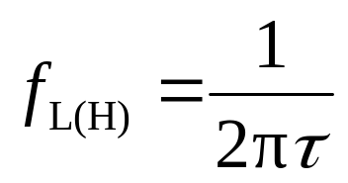
三、几个结论
有几个高通电路，就乘几个因子
① 电路低频段的放大倍数需中频放大倍数基础上乘乘因子
有几个低通电路（晶体管放大电路）就乘几个因子
电路高频段的放大倍数需中频放大倍数基础上乘因子
② 当 f=f_{L}时放大倍数幅值约降到0.707倍，相角超前45º；
当 f=f_{H}时放大倍数幅值也约降到0.707倍，相角滞后45º。
③ 截止频率决定于电容所在回路的时间常数
④ 频率响应有幅频特性和相频特性两条曲线。近似分析中，可以用折线化的近似波特图表示放大电路的频率特性。

Slide 24

放大电路的频率参数
问：目前同学们学的知识可以做哪些工作？
中频段放大倍数、高通电路分析（耦合电容、旁路电容）
高通电路
低通电路
下限频率
上限频率
在低频段，随着信号频率逐渐降低，耦合电容、旁路电容等的容抗增大，使动态信号损失，放大能力下降。
在高频段，随着信号频率逐渐升高，晶体管极间电容和分布电容、寄生电容等杂散电容的容抗减小，使动态信号损失，放大能力下降。
主要研究通频带的放大倍数、下限频率、上限频率；放大倍数与频率的关系（幅频特性和相频特性）

Slide 25
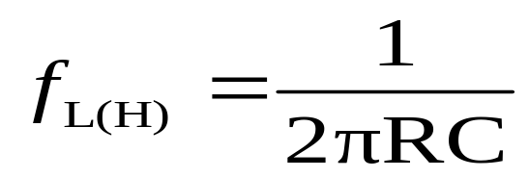
有几个耦合或旁路电容电路，就求几个时间常数
放大电路的f_{L}和f_{H}分别决定于什么参数？
下限截止频率f_{L}决定于耦合或旁路电容所在回路的时间常数
上限截止频率f_{H}决定于晶体管极间电容和分布电容、寄生电容所在回路的时间常数
有几个晶体管放大电路，就求几个上限时间常数
高通电路
低通电路
？
下限频率
上限频率
R为电容两端看进去的电阻（戴维南等效）

Slide 26
讨论一
1. 若干个放大电路的放大倍数分别为1、10、10²、10³、10⁴、10⁵，它们的增益分别为多少？
2. 为什么波特图开阔了视野？同样长度的横轴，在单位长度不变的情况下，采用对数坐标后，最高频率是原来的多少倍？
O
f
10
20
30
40
50
60
10
10²
10³
10⁴
10⁵
10⁶
lg f

Slide 27
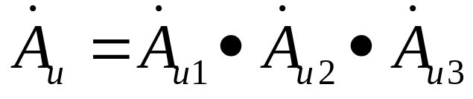
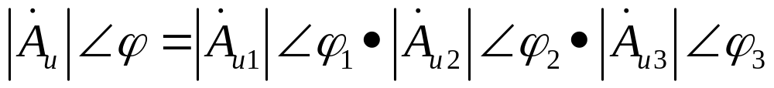
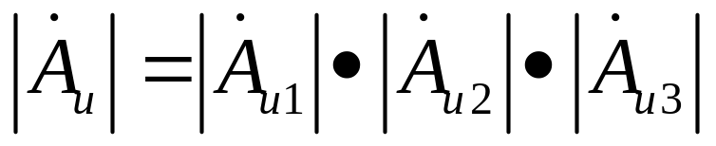
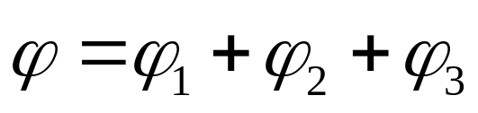
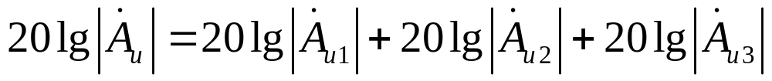
多级放大：
各级放大电路相频图的叠加
用波特图的主要优点：
各级放大电路幅频图的叠加

Slide 28
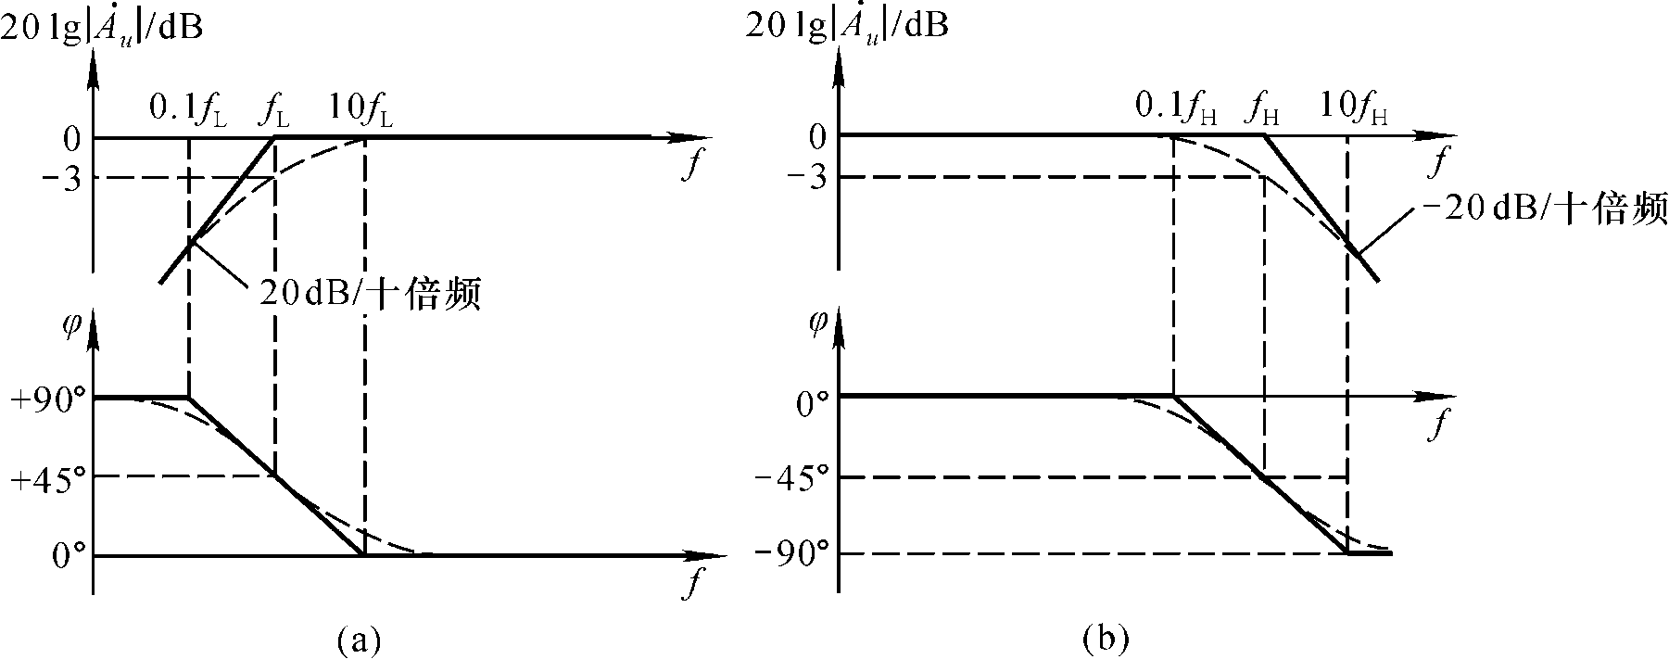
近似波特图
幅频特性——拐点 fL，折线斜率20dB/十倍频
相频特性——拐点0.1 fL和10 fL，折线斜率-45度/十倍频
高通电路：
幅频特性——拐点 fH，折线斜率 -20dB/十倍频
相频特性——拐点0.1 fH和10 fH，折线斜率-45度/十倍频
低通电路：

Slide 29
§4.2 晶体管的高频等效电路
4.2.1、混合π模型
4.2.2、电流放大倍数的频率响应
4.2.3、晶体管的频率参数

Slide 30
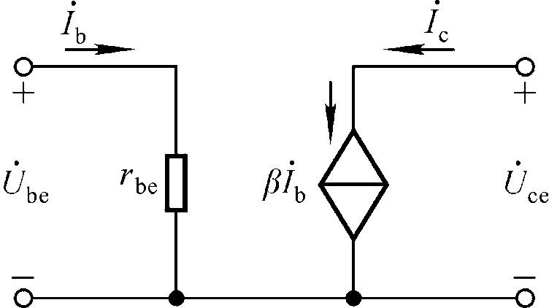


简化的h参数等效电路－交流等效模型
适用中低频小信号
基区体电阻
发射结电阻
发射区体电阻数值小可忽略
利用PN结的电流方程可求得
查阅手册
由I_{EQ}算出
在输入特性曲线上，Q点越高，r_{be}越小！

Slide 31





一、混合π模型
β是频率的函数
1. 模型的建立：由结构而建立，形状像Π，参数量纲各不相同。（全频段）
阻值小
集电结电容
阻值大
连接了输入回路和输出回路
发射结电容
g_{m}为跨导，它不随信号频率的变化而变。Ub’e本身随频率变化（Cπ）

Slide 32









2. 混合π模型的单向化（使信号单向传递）
使输入仅仅通过受控源影响输入，输出不影响输入
等效变换后控制关系不变，电流不变
容抗减小
电容增大
因为C_{π}＞＞ ， C′_{π}＞ 。 的容抗远大于集电极总负载电阻R’_{Ｌ}， 中的电流可忽略不计.（高频段只考虑大电容）

Slide 33





3. 晶体管简化的高频等效电路
高频时只考虑大电容
不考虑频率时的β
？后面

Slide 34

第五章
4.2.2 晶体管电流放大倍数β的频率响应
从混合π等效模型可以看出，管子工作在高频段时，若基极注入的交流电流I_{b}的幅值不变，则随着信号频率的升高，b/-e间的电压U_{b}/e的幅值将减小，相移将增大；从而使I_{C}的幅值随U_{b}/e线性下降，并产生与U_{b}/e相同的相移。
当信号频率发生变化时，电流放大系数β不是常量，而是频率的函数。
电流放大系数的定义：

Slide 35




求共射接法交流短路电流放大系数β
1. 适于频率从0至无穷大的表达式
为什么短路？
UCE=常量
手册查得

Slide 36





2. 电流放大倍数的频率特性曲线

Slide 37




3. 电流放大倍数的波特图: 采用对数坐标系
折线化近似画法
－20dB/十倍频
lg f
注意折线化曲线的误差
采用对数坐标系，横轴为lg f，可开阔视野；纵轴为 单位为“分贝” （dB），使得 “ ×” →“ ＋” 。

Slide 38





4.2.3、晶体管的频率参数
1.共射截止频率 f _{β}
值下降到 0.707 β₀ (即 )时的频率。
当 f = f _{β} 时，
值下降到中频时的 70% 左右。或对数幅频特 性下降了 3 dB。

Slide 39




第五章
2.特征频率 f _{T}
值降为 1 时的频率。
f > f_{T} 时， ，三极管失去放大作用；
f = f_{T} 时，由式
得：

Slide 40



第五章
3.共基截止频率 f_{α}
值下降为低频 α₀ 时 的 0.707 时的频率。

Slide 41





第五章
f_{α} 与 f_{β} 、 f_{T} 之间关系：
因为
可得

Slide 42

第五章
说明：
所以：
1. f_{α} 比 f_{β} 高很多，等于 f_{β} 的 (1 + β₀) 倍；
2. f_{β} < f_{T} < f_{α}
3. 低频小功率管 f_{α} 值约为几十至几百千赫，高频小 功率管的 f_{T} 约为几十至几百兆赫。

Slide 43




晶体管的频率参数
共基截止频率
特征频率
集电结电容
共射截止频率
手册查得
通过以上分析得出的结论：
① 高频段放大倍数的表达式；
② 截止频率与时间常数的关系；
③ C_{π}的求法。
求解截止频率
求解等效电阻
与Q和负载均有关系

Slide 44
在中低频，π模型与h参数模型是一致的
不考虑频率时的β
（中低频段）
（全频段）
β是频率的函数
g_{m}为跨导，它不随信号频率的变化而变。

Slide 45

讨论二
电路如图。已知各电阻阻值；静态工作点合适，集电极电流I_{CQ}＝2mA；晶体管的r_{bb’}=200Ω，C_{ob}=5pF， f_{β}=1MHz。
试求解该电路中晶体管高频等效模型中的各个参数。

Slide 46






讨论二

Slide 47



4.3 场效应管的高频等效电路
可与晶体管高频等效电流类比，简化、单向化变换。
单向化变换
忽略d-s间等效电容
很大，可忽略其电流
极间电容 | C_{gs} | C_{gd} | C_{ds}
数值/pF | 1～10 | 1～10 | 0.1～1
这两个电容给定

Slide 48



第五章
4.4 单管放大电路的频率响应
4.4.1单管共射放大电路的频率响应
中频段：各种电抗影响忽略，A_{u} 与 f 无关；
+V_{CC}
R_{c}
R_{b}
C₂
C₁
+
+
+
R_{s}
+
低频段： 隔直电容压降增大， A_{u} 降低。与电路中电阻构成 RC 高通电路；
+
₋
~
₋
₋
图 5.4.1 单管共射放大电路
高频段：三极管极间电容并联在电路中， A_{u} 降低。而且，构成 RC 低通电路。

Slide 49




4.4.1单管共射放大电路的频率响应
适用于信号频率从0～∞的交流等效电路
用直流通路求Q，IEQ，再求
低频段：考虑C 的影响， 开路。
高频段：考虑 的影响，C 短路。
电路低频段的放大倍数需乘因子
电路高频段的放大倍数需乘因子

Slide 50






一、中频电压放大倍数
耦合电容 可认为交流短路；极间电容可视为交流断路。
带负载时：
空载时：

Slide 51

中频电压放大倍数
中频时两种模型结果相同

Slide 52
适用于信号频率从0～∞的交流等效电路
中频段：C 短路， 开路。
低频段：考虑C 的影响， 开路。
高频段：考虑 的影响，C短路。

Slide 53





二. 低频电压放大倍数:定性分析

Slide 54




二. 低频电压放大倍数：定量分析
C所在回路的时间常数由C、负载电阻、输出电阻决定
C所在回路的时间常数？

Slide 55
C所在回路的时间常数由C、负载电阻、输出电阻决定
适用于信号频率从0～∞的交流等效电路
低频段：考虑C 的影响， 开路。
电路低频段的放大倍数需乘因子

Slide 56







二. 低频电压放大倍数：低频段频率响应分析
反相
中频段
附加相移
20dB/十倍频

Slide 57

适用于信号频率从0～∞的交流等效电路
中频段：C 短路， 开路。
低频段：考虑C 的影响， 开路。

Slide 58






三. 高频电压放大倍数：定性分析
低通电路

Slide 59




三. 高频电压放大倍数：定量分析
C’_{π}所在回路的时间常数由C’_{π} 、R电阻决定
C’_{π}所在回路的时间常数？

Slide 60

适用于信号频率从0～∞的交流等效电路
电路高频段的放大倍数需乘因子

Slide 61






3. 高频电压放大倍数：高频段频率响应分析
画其波特图需要哪些信息？
附加相移

Slide 62



第五章
四、电压放大倍数的波特图
全频段放大倍数表达式：
绘制波特图步骤：
1. 根据电路参数计算 、f_{L} 和 f_{H} ；
2. 由三段直线构成幅频特性。
中频段：对数幅值 = 20lg
低频段： f = f_{L}开始减小，作斜率为 20 dB/十倍频直线；
高频段：f = f_{H} 开始增加，作斜率为 –20 dB/十倍频直线。
3. 由五段直线构成相频特性。（附加相移）

Slide 63


第五章
幅频特性
−20dB/十倍频
20dB/十倍频
f
O
f_{L}
f_{H}
相频特性
ϕ
0.1f_{L}
10 f_{L}
0.1f_{H}
10 f_{H}
O
f
−90º
−135º
−180º
图 5.4.5
−225º
−270º

Slide 64


全频段放大倍数表达式：

Slide 65




电路如图T5.2所示。已知：V_{CC}＝12V；晶体管的C_{μ}＝4pF，f_{T} = 50MHz， rbb'＝100Ω, β₀＝80。试求解：
（1）中频电压放大倍数 ；
（2） ；
（3）f_{H}和f_{L}；（4）画出波特图
解：（1）静态及动态的分析估算：

Slide 66


Slide 67

（2）估算
（3）求解上限、下限截止频率：
下限截止频率：C? R?
上限截止频率：C? R? （画等效电路）

Slide 68


Slide 69


（4）在中频段的增益为

Slide 70



第五章
4.4.2 单管共源放大电路的频率响应
分析静态，求gm
图5.4.7 单管共源放大电路及其等效电路
在中频段 开路，C短路，中频电压放大倍数为

Slide 71





关键是：Cgs’和R的确定
第五章
在高频段，C短路，考虑 的影响，上限频率为：
在低频段， 开路，考虑C的影响，下限频率为：
电压放大倍数
如果放大电路没有耦合电容和旁路电容，采用直接耦合方式，低频？波特图？

Slide 72

第五章
4.4.3 放大电路频率响应的改善和增益带宽积
1. 为了改善放大电路频率响应，应降低下限频率， 放大电路可采用直接耦合方式，使得f_{L} ＝0
2. 为了改善单管放大电路的高频特性，应增大上限 频率f_{H。}

Slide 73





带宽增益积：定性分析
第五章
问题： f_{H}的提高与A_{usm}的增大 是相互矛盾。
f_{bw}＝ f_{H}－ f_{L}≈ f_{H}
当提高增益时，带宽将变窄；反之，增益降低，带宽将变宽。
矛盾

Slide 74



带宽增益积：定量分析
第五章
根据
若r_{be}<<R_{b}、 R_{s}<<R_{b}、 ,则可以证明图示电路的
说明决定于管子参数
约为常量
对于大多数放大电路，增益提高，带宽都将变窄。
要想制作宽频带放大电路需用高频管，必要时需采用共基电路。

Slide 75

在多级放大电路中含有多个放大管，因而在高频等效电路中有多个低通电路。在阻容耦合放大电路中，如有多个耦合电容或旁路电容，则在低频等效电路中就含有多个高通电路。
低频？C1，C2，C3，C4
高频？T1，T2

Slide 76



4.5 多级放大电路的频率响应
4.5.1 多级放大电路频率特性的定性分析
多级放大电路的电压放大倍数：
对数幅频特性为：
多级放大电路的总相位移为：

Slide 77



1. 讨论： 一个两级放大电路每一级（已考虑了它们的相互影响）的幅频特性均如图所示。
注意：
截止频率
6dB
3dB
≈0.643f_{H1}
≈1.56f_{L1}
f_{L}
f_{H}
f_{L}> f_{L1}， f_{H}< f_{H1}，频带变窄！
多级放大电路的通频带，总是比组成它的每一级的通频带为窄。

Slide 78



4.5.2 多级放大电路的上限频率和下限频率的估算
对于n级放大电路，若各级的下、上限频率分别为f_{L1}～ f_{Ln}、 f_{H1}～ f_{Hn}，整个电路的下、上限频率分别为f_{L}、 f_{H}，则
求解使增益下降3dB的频率，经修正，可得
由于
1.1为修正系数
P205给出相同频率特性的二级三级放大电路计算情况

Slide 79
第五章
假设f_{L1}=100HZ,f_{L2}=2HZ，则f_{L} ≈？
假设f_{H1}=5000HZ,f_{H2}=300HZ，则f_{H} ≈？
在实际的多级放大电路中，当各放大级的时间常数相差悬殊时，可取其主要作用的那一级作为估算的依据
即：若某级的下限频率远高于其它各级的下限频率，则可认为整个电路的下限频率就是该级的下限频率。同理若某级的上限频率远低于其它各级的上限频率，则可认为整个电路的上限频率就是该级的上限频率。

Slide 80
第五章
电压放大倍数
全频段放大倍数表达式：
绘制波特图步骤：
1. 根据电路参数计算 、f_{L} 和 f_{H} ；
2. 由三段直线构成幅频特性。
中频段：对数幅值 = 20lg
低频段： f = f_{L}开始减小，作斜率为 20 dB/十倍频直线；
高频段：f = f_{H} 开始增加，作斜率为 –20 dB/十倍频直线。
3. 由五段直线构成相频特性。（附加相移）

Slide 81
第五章
幅频特性
−20dB/十倍频
20dB/十倍频
f
O
f_{L}
f_{H}
相频特性
ϕ
0.1f_{L}
10 f_{L}
0.1f_{H}
10 f_{H}
O
f
−90º
−135º
−180º
图 5.4.5
−225º
−270º

Slide 82

例：下面两级放大器每一级的放大倍数如下：给出波特图，求其f_{L、}f_{H}
下限截止频率：100？
上限截止频率：？
6428

Slide 83

120dB

Slide 84

讨论一
1. 信号频率为0～∞时电压放大倍数的表达式？
2. 若所有的电容容量都相同，则下限频率等于多少？

Slide 85


中低频微变等效电路
b
c
e

Slide 86



第五章
C₂、C_{e}短路， 开路，求出
1.考虑C₁对低频特性的影响
(b) C₁所在回路的等效电路

Slide 87


第五章
C₁、C_{e}短路， 开路，求出
2.考虑C₂对低频特性的影响
(c) C₂所在回路的等效电路

Slide 88

第五章
C₁、C₂短路， 开路，求出
3.考虑C_{e}对低频特性的影响
比较C₁、C₂、C_{e}所在回路的时间常数τ₁、τ₂、τ_{e},当取C₁＝C₂＝Ce时，τ_{e}将远小于τ₁,τ₂，即f_{Le}远大于f_{L1}和f_{L2}
因此，f_{Le}就约为电路的下限频率。
(d) C_{e}所在回路的等效电路

Slide 89

C₁、 C₂、 C_{e}短路，求出
4.考虑结电容对高频特性的影响
(e)结电容所在回路的等效电路

Slide 90





时间常数分析：
下限频率的确定：若电容相同，则比较每个电容所在回路的等效电阻，数值最小的说明该电容的时间常数最小，它所确定的下限频率最高。
为了改善低频特性，Ce容量大一些
若电容值均相等，则τ_{e}<< τ₁、τ₂
C₂、C_{e}短路， 开路，求出
C₁、C_{e}短路， 开路，求出
数量级差不多
C₁、C₂短路， 开路，求出
C₁、 C₂、 C_{e}短路，求出

Slide 91

C₁、 C₂、 C_{e}求出f_{L1}，f_{L2}，f_{L3}，
T管求出f_{H1}
控制系统中，更关心中低频放大倍数，所以很C_{e}重要！

Slide 92






试定性分析下列问题，并简述理由。1）哪一个电容决定电路的下限频率；（2）若T₁和T₂静态时发射极电流相等，且 与 相等，则哪一级的上限频率低。
解：（1）决定电路下限频率的是C_{e}，因为它所在回路的等效电阻最小。
（2） ， 所在回路的时间常数大于 所在回路的时间常数，所以第二级的上限频率低。
解：（1）当电容相同时，决定电路下限频率的是C_{e}，因为它所在回路的等效电阻最小。
（2） ， 所在回路的时间常数大于 所在回路的时间常数，所以第二级的上限频率低。

Slide 93




电路如图P5.14所示，已知C_{gs}＝C_{gd}＝5pF，g_{m}＝5mS，C₁＝C₂＝C_{S}＝10μF。试求f_{H}、f_{L}各约为多少，并写出 的表达式。
确定中频放大倍数、两个C和两个R！

Slide 94
确定中频放大倍数、两个C和两个R！
求上限截止频率f_{H}，C1、C2、Cs短路
τH = (R_{S} ∥ R_{g})C’gs
求下限截止频率fL由Cs回路决定， Cs断路，其它电容短路
Cs决定的高通电路的R。相当于共漏放大电路输出电阻
1
τL = ( - - - || R_{s1} ) C_{s}
gm

Slide 95










基本共漏放大电路输出电阻的分析

Slide 96



Slide 97

电路如图P5.14所示，已知C_{gs}＝C_{gd}＝5pF，g_{m}＝5mS，C₁＝C₂＝C_{S}＝10μF。试求f_{H}、f_{L}各约为多少，并写出 的表达式。
确定两个C和两个R！
解：f_{H}、f_{L}、 的表达式分析如下
τH = (R_{S} ∥ R_{g})C’gs
1
τL = ( - - - || R_{s1} ) C_{s}
gm

Slide 98

讨论
决定放大电路中的影响低频特性的电容个数(耦合方式及旁路电容f)
第五章
中频放大倍数极性由具体条件确定，否则就是±
决定放大电路的中频放大倍数
决定放大电路的级数
全频段放大倍数：
标准格式

Slide 99


讨论
已知某放大电路的幅频特性如图所示，讨论下列问题：
1. 该放大电路为几级放大电路?
2. 耦合方式?
3. 在 f ＝10⁴Hz 时，增益下降多少？附加相移φ’＝？
4. 在 f ＝10⁵Hz 时，附加相移φ’≈？
5. f_{H}＝？

Slide 100

讨论
20 lg|Am| = 60 dB
Am = -10³
9dB
-45 º×3 = -135º
-60 dB / 10 倍频
-90 º×3 = -270º
3dB
解:（1）因为下限截止频率为0，所以电路为直接耦合电路；
（2）因为在高频段幅频特性－60dB/十倍频，所以电路为三级CE放大电路；
（3）当f ＝10⁴Hz时，φ'＝－135º；当f ＝10⁵Hz时，φ'≈－270º 。

Slide 101

第五章
例4.5.1 已知某电路的各级均为共射放大电路，其对数幅频特性如图所示。求下限频率、上限频率和电压放大倍数。
解：（1）低频段只有一个拐点，说明影响低频特性的只有一个电容，故电路的下限频率为10Hz。
（2）高频段只有一个拐点，斜率为-60dB/十倍频程，电路中应有三个电容，为三级放大电路。
f_{H}≈0.52f_{H1}=(0.52×2×10⁵)Hz=106KHz
（3）电压放大倍数

Slide 102


Slide 103





Slide 104


Slide 105


Slide 106


Slide 107

模拟电路：放大、反馈
第一章到第四章考点
1. 概念通篇,注意每章小节
2. 3. 求由T,FET,复合管，差放等组成的多级放大电路的Q点,Au, Ri, Ro,当然包括h参数简化模型
4. 有源负载差放的计算，镜像电流源作为差放的有源负载，使得单端输出变为双端输出。
放大器
5. 熟悉波特图，简化混合 模型，求CE频率特性，利用时间常数求fH, fL1, fL2, fLe, 例题4.5.2(p206)

Slide 108
思 考 题

Slide 109

频率响应的本质是什么？
耦合、旁路电容: 低频导致放大倍数下降并且产生相移；
半导体极间电容: 高频导致放大倍数下降并且产生相移。
高通、低通电路波特图的要点是什么？
高通电路要点：
幅频：f_{L}，-3dB，+20dB/10倍频
相频：f_{L}，+45º ， 超前0～+90º
低通电路要点：
幅频：f_{H}，-3dB，-20dB/10倍频
相频：f_{H}，- 45º ， 滞后0～-90º

Slide 110


为什么研究放大电路频率响应是不能采用h参数等效模型？
h参数等效模型没有考虑晶体管的极间电容
混合π模型几个主要的化简步骤是什么？
r_{b’c’}、r_{ce}开路

Slide 111



C_{μ}密勒等效变换
一般C'_{π}>>C''_{μ}，且C''_{μ} >>R'_{L}
简化的高频混合π模型

Slide 112

放大电路的f_{L}和f_{H}分别决定于什么参数？
多级放大电路的f_{L}、f_{H}、f_{bw}与组成它的各级放大电路的f_{Lk}、f_{Hk}、f_{bwk}有何关系？
下限截止频率f_{L}决定于耦合或旁路电容所在回路的时间常数
上限截止频率f_{H}决定于C’_{π}所在回路的时间常数
若某级f_{L}比其它的大很多，则它近似为电路的f_{L}
若某级f_{H}比其它的小很多，则它近似为电路的f_{H}

Slide 113



Slide 114



输入出电阻：Ri=R1、R2、rbe+(1+b)R3并联
Ro=R3并联rbe/
(d) 输入电阻: Ri=R1并联rbe/

Slide 115
典型电路
信号频率为0～∞时电压放大倍数的表达式？

Slide 116
放大的本质：能量控制
有源元件：能够控制能量的元件
1.模拟电路
  模拟电路是对模拟信号进行处理的电路。
  最基本的处理是对信号的放大，有功能和性能各异的放大电路。（传感器信号放大）第一到第六章围绕放大
  其它模拟电路多以放大电路为基础。信号源+能量(话筒)
  控制能量的有源元件（晶体三极管、场效应管）
2. 注意定性分析和近似分析的重要性
3. 学会辩证、全面地分析电子电路中的问题
  根据需求，最适用的电路才是最好的电路。
  要研究利弊关系，通常“有一利必有一弊”。
放大倍数、频带、输入输出电阻等互相影响
4.模拟电路也是电路，注意常用定理应用（把非线性器件线性化，不同条件下构造不同模型）
基尔霍夫定律、戴维宁定理及诺顿定理

